Slide 1

Profag:KI
Læringsfremmende bruk av KI

Slide 2

Hva veit vi om læring?
fra kognitiv psykologi og nevrovitenskap

Slide 3
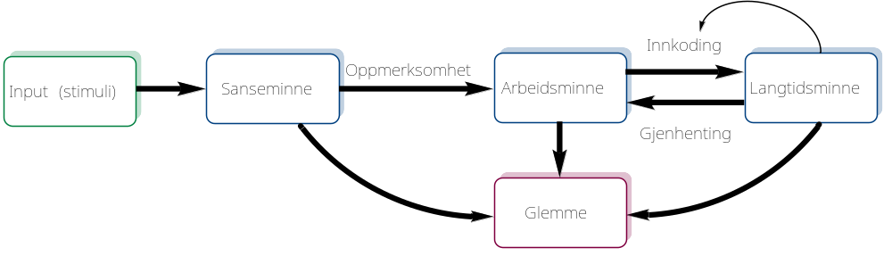
Hvordan funker læring?

Slide 4
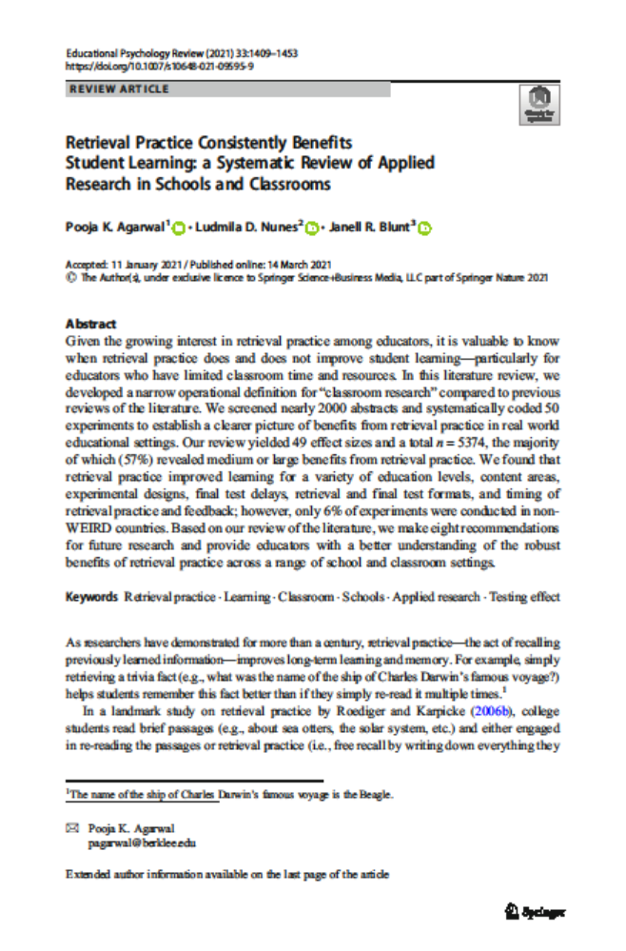
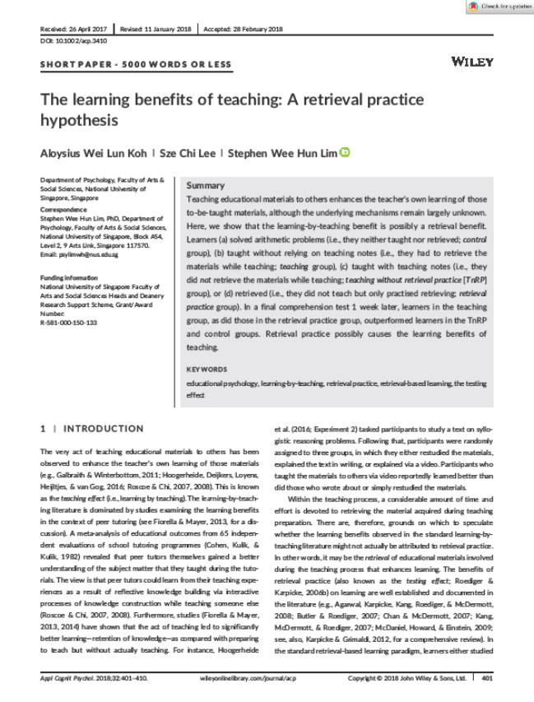
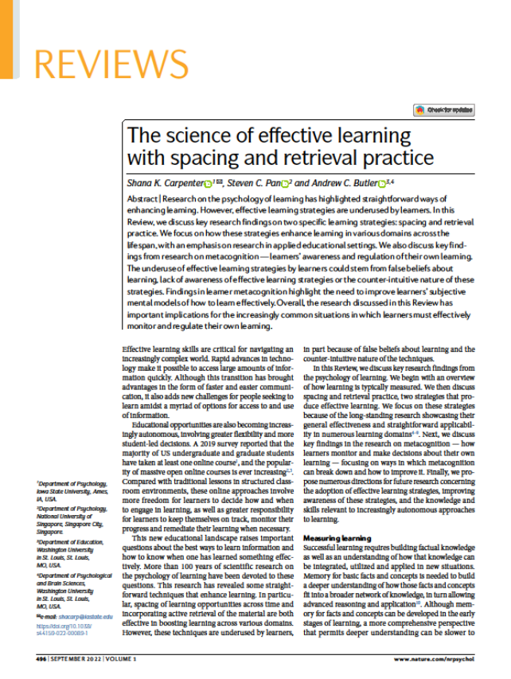

Slide 5
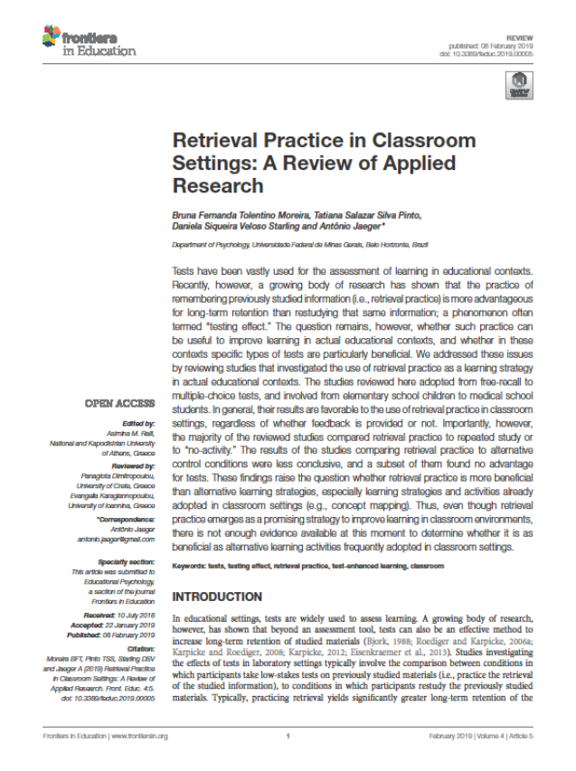
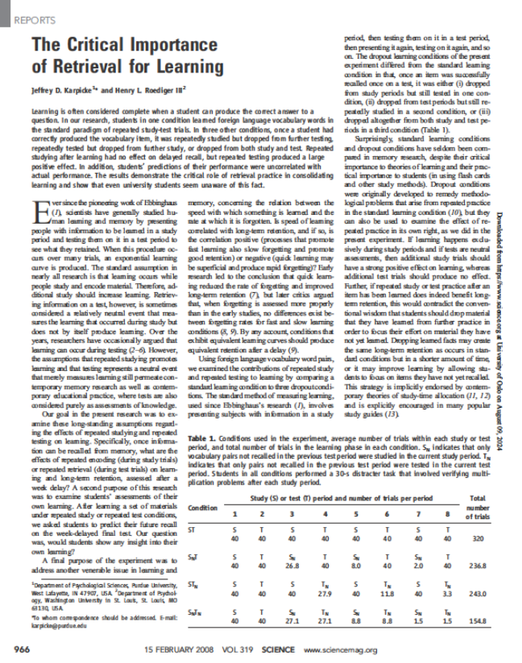
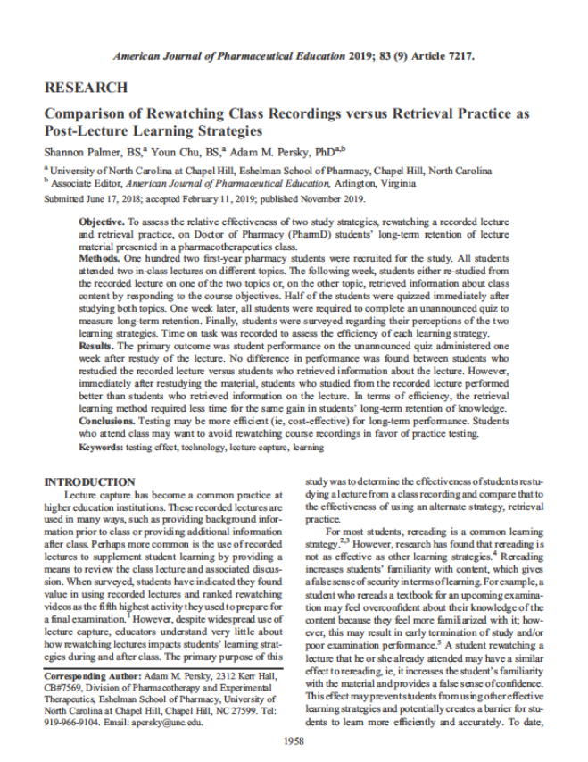

Slide 6

Arbeidsminne vs. langtidsminne
Elever (og studenter) har ulikt arbeidsminne → Mange elementer samtidig gir høy «kognitiv last».
Arbeidsminnet kan styrkes ved å bygge langtidsminne, men det kan nesten ikke forbedres på andre måter. Derfor må vi være forsiktig med hvor mye vi «serverer» på en gang.
Notes:
Figur fra Barbarda Oakleys «Uncommon Sense Teaching»: https://barbaraoakley.com.

Slide 7
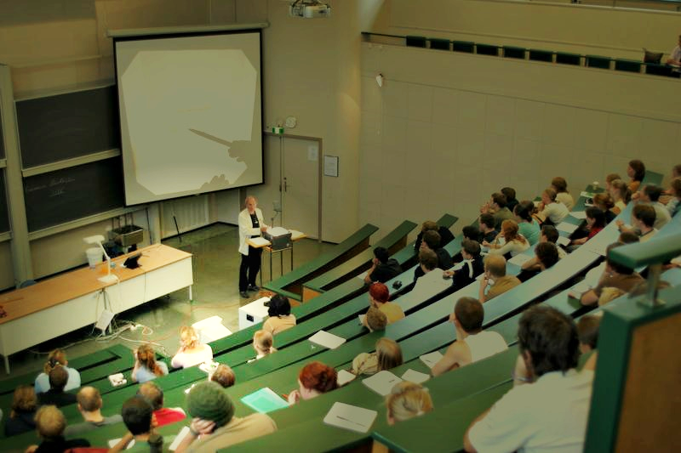

Følt læring?

Slide 8
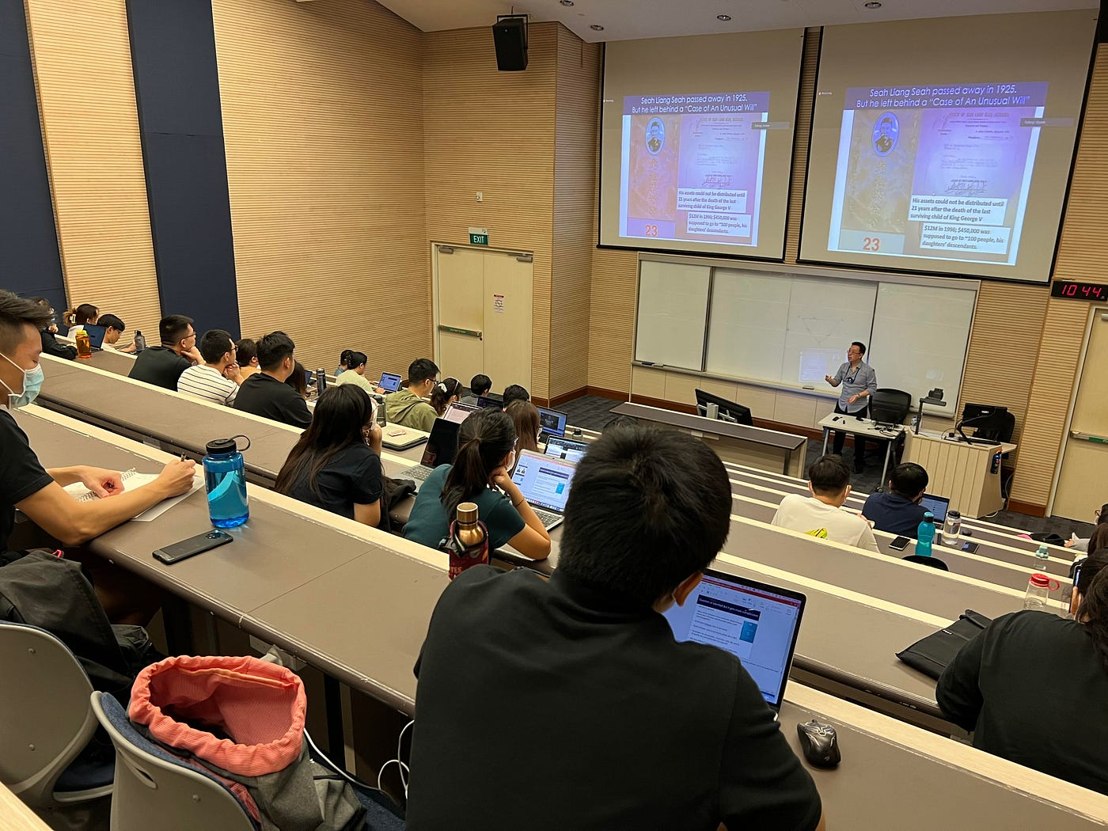

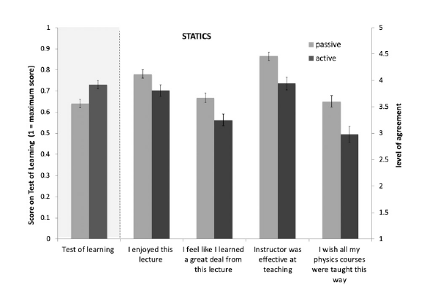
«Passiv læring»
Aktiv læring

Slide 9
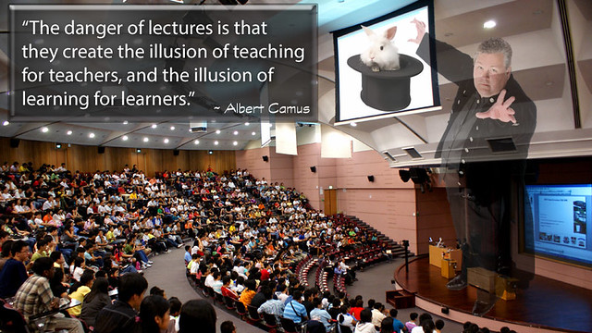

Slide 10

Gjenhenting
Hvordan kan vi bruke kunnskap om hvordan læring fungerer for å bruke GKI læringsproduktivt?

Slide 11

Kan vi bruke KI som en kognitiv ressurs?
Og hvordan kan vi tilrettelegge for det?

Slide 12

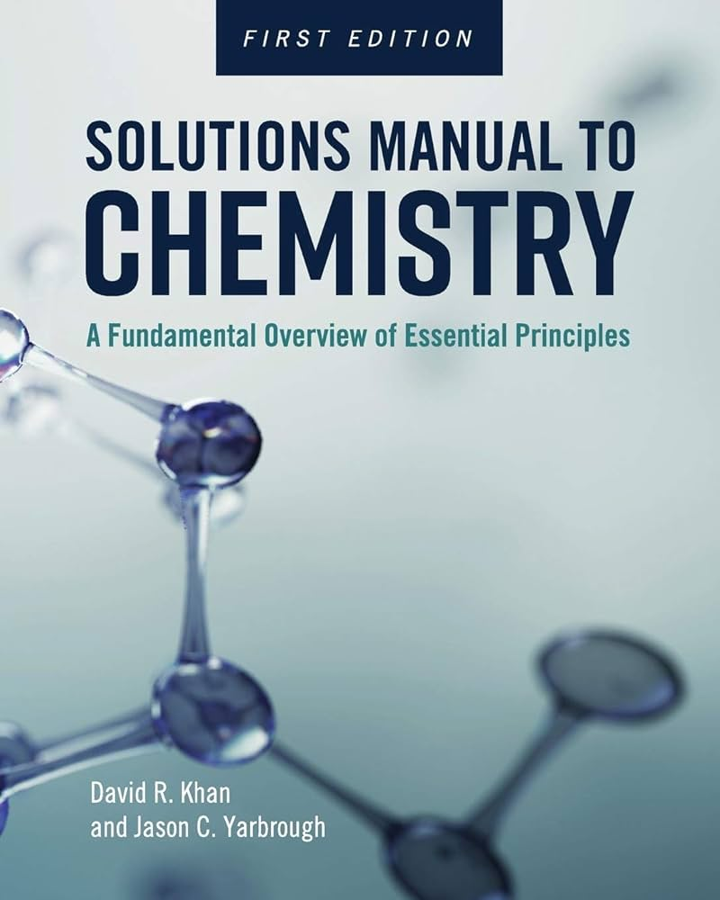
KI kan brukes til læring hvis det brukes på en fornuftig måte
ChatGPT kan forklare stegvis hvor du skal og hvor du kan begynne…
…og den kan bare gi deg hele svaret.
God bruk av KI for læring krever veiledning av den lærende.
Hvordan kan vi sørge for at elevene driver med gjenhenting når de bruker KI?

Slide 13

Prinsipper for god framspørringsteknikk (prompt engineering)
1. Kontekst
Jeg er elev i vg1 på en videregående skole
Jeg har dysleksi/
Jeg har lite kunnskaper i matematikk
2. Rolle
Du skal ta rollen som en læringsassisten/
Du skal ta rollen som Askeladden fra folkeeventyrene
3. Omfang
Hjelp meg å forstå temaet ved å stille korte spørsmål tilbake/
Gi meg korte forklaringer på ca. 3 setninger/
Formatet jeg ønsker er en tabell
4. Mål
Målet er at jeg skal lære mest mulig/
Målet er at du skal hjelpe meg å skrive labrapport/
Målet er at jeg skal få gjort en oppgave mest mulig presist og effektivt.

Slide 14

KI er her for å hjelpe deg – Preledetekster
Du skal ta rollen som en læringsassistent på Valler videregående skole. Det betyr at du skal skrive pedagogiske tilbakemeldinger og hjelpe meg på vei dersom jeg skal løse et problem. Du skal ikke gi meg svaret med en gang, men gi meg korte hint til hvordan jeg kan komme meg videre med problemet. Still også spørsmål tilbake innimellom. Disse spørsmålene skal stimulere til egen refleksjon om temaet som blir diskutert. Målet med interaksjonen vår er at jeg skal lære mest mulig om det vi snakker om. Dersom jeg løser et problem, gi meg gjerne en oppfølgingsoppgave som tester at jeg har forstått det vi har snakket om.
1. Kontekst
2. Rolle
3. Omfang
4. Mål

Slide 15
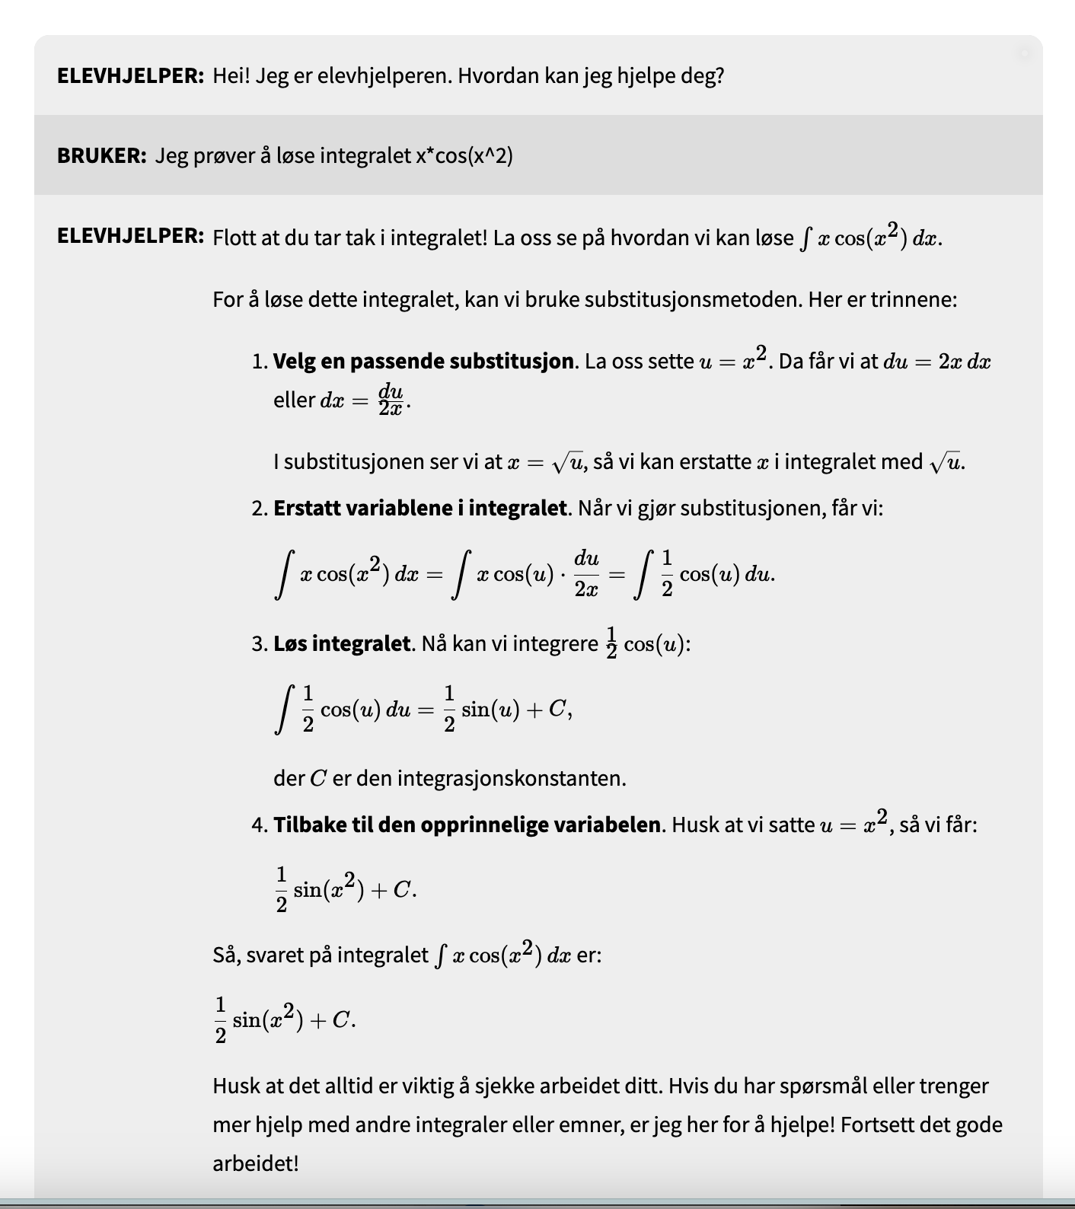
Elev«hjelperen»

Slide 16
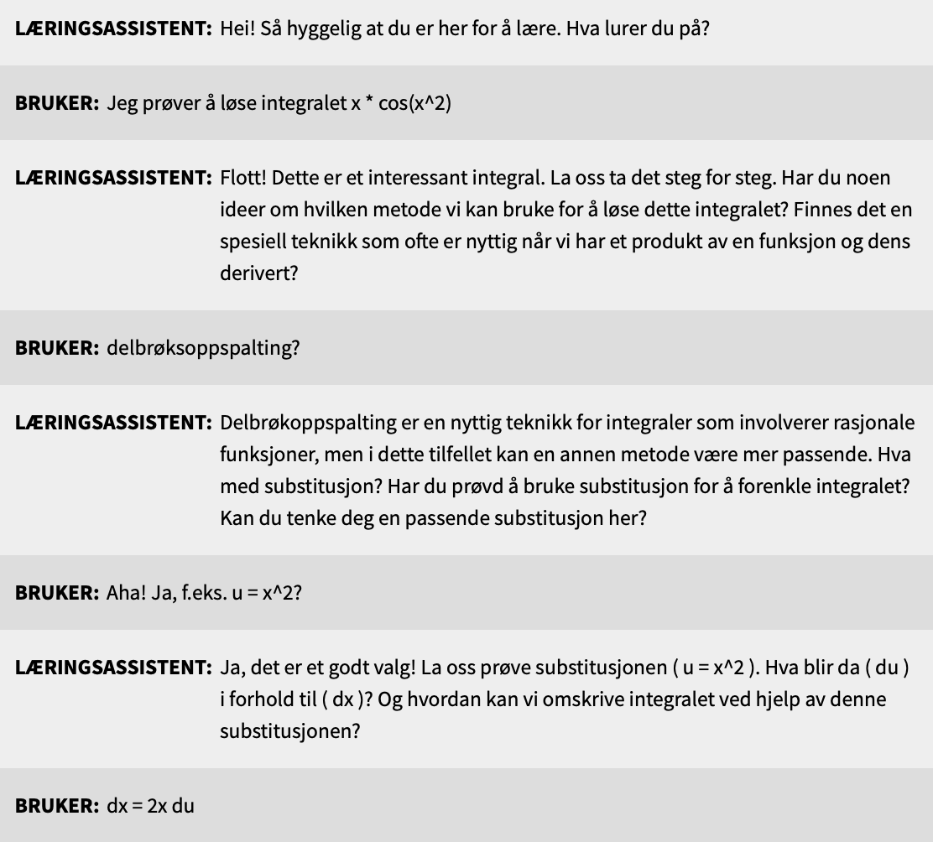
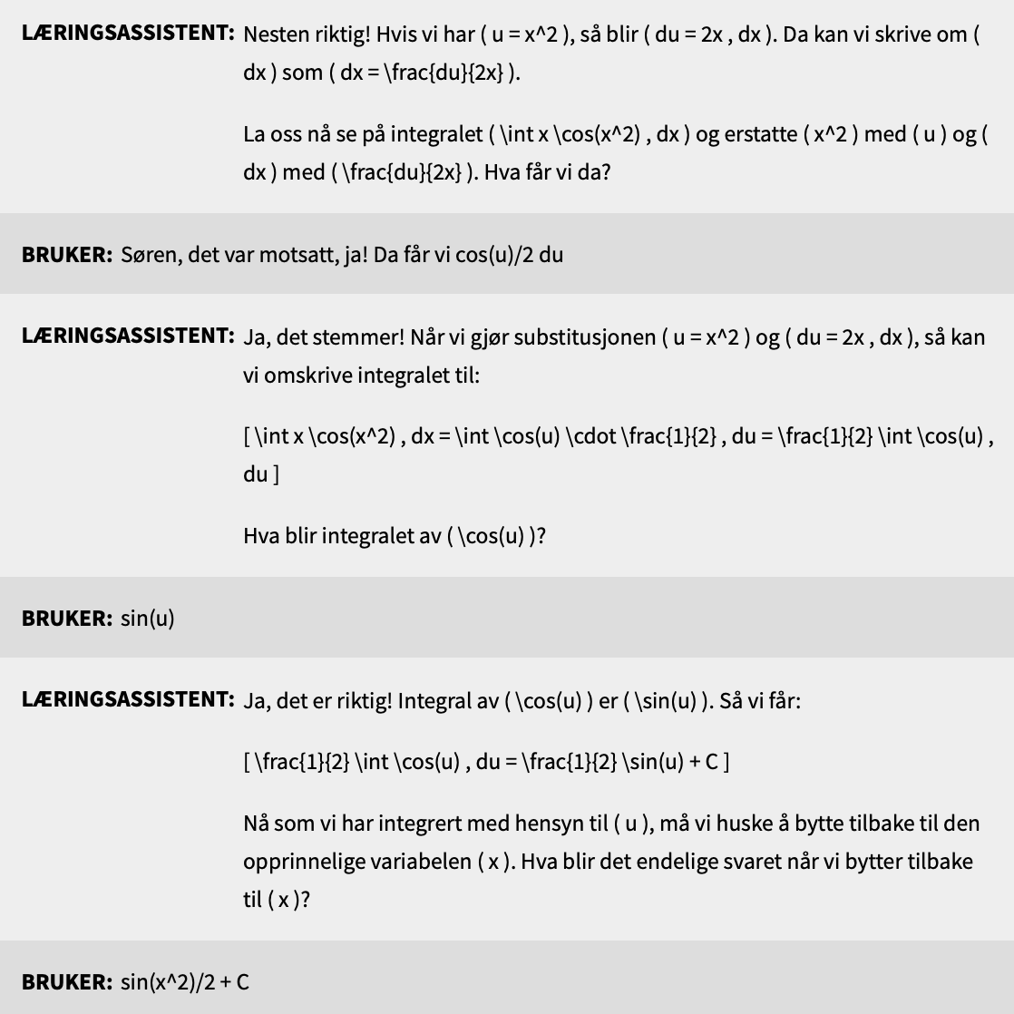
Læringsassistenten

Slide 17
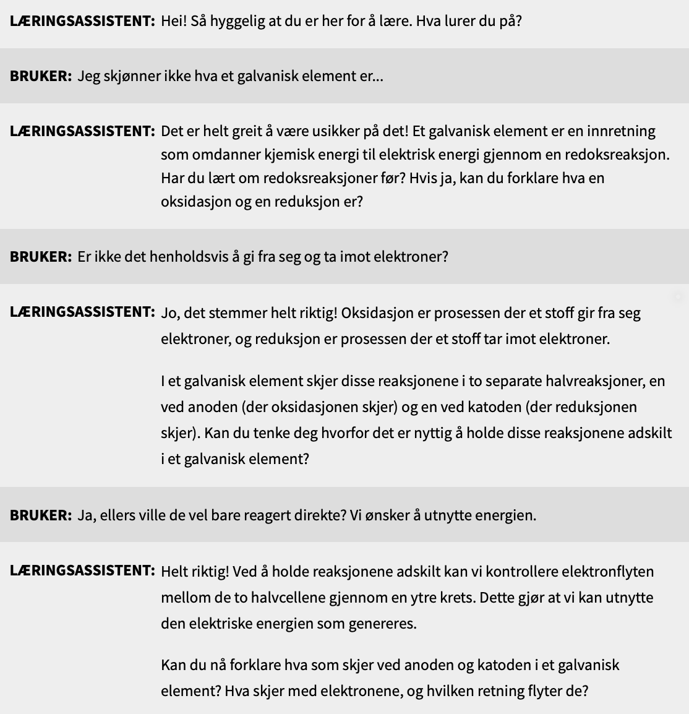

Slide 18
Prøv sjøl!
Last inn læringsassistenten i prateroboten til NDLA og test på noen oppgaver/problemer fra ditt fag.

Slide 19
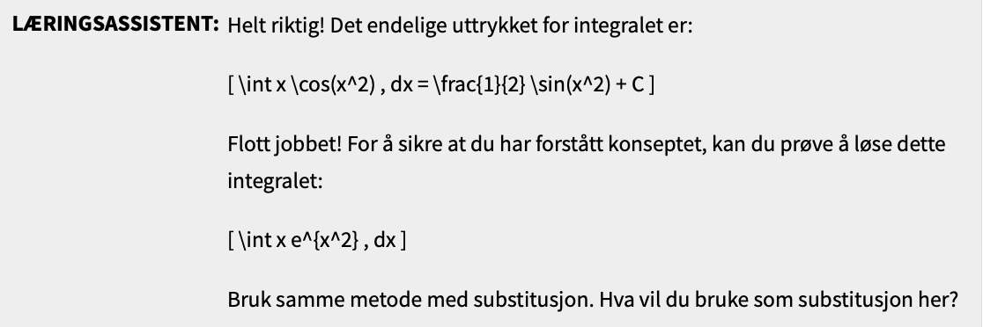
Sikre forståelse → utvida gjenhenting

